Slide 1
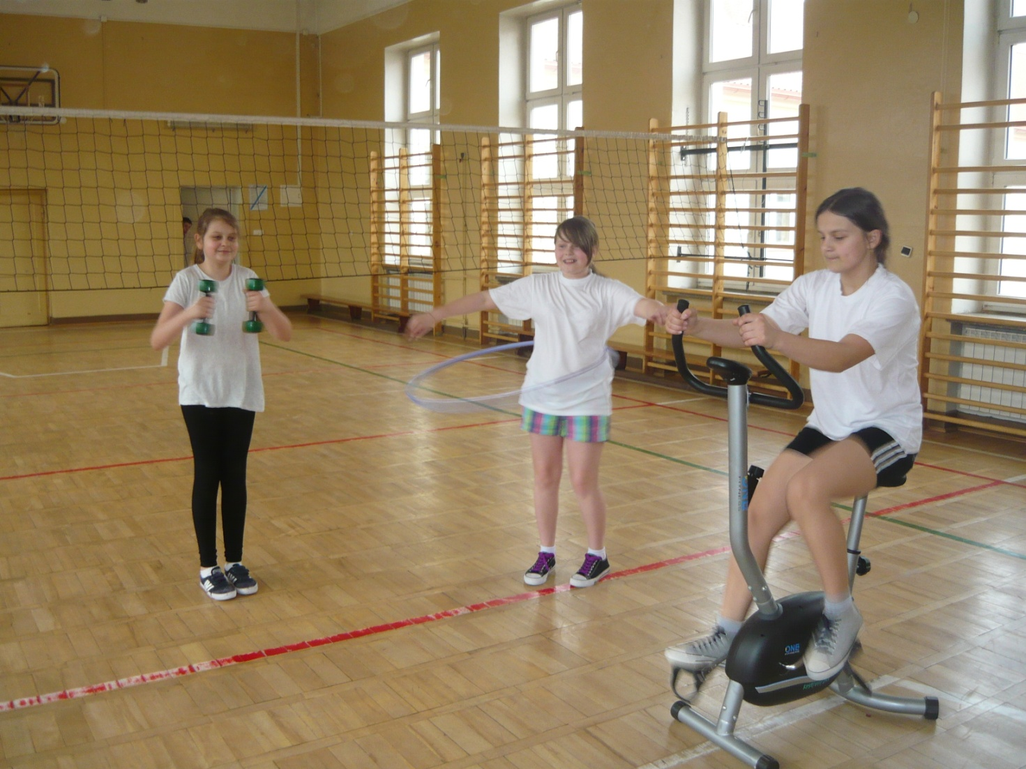
Kwaśne Cytryny Przedstawiają
Zestaw Ćwiczeń

Slide 2
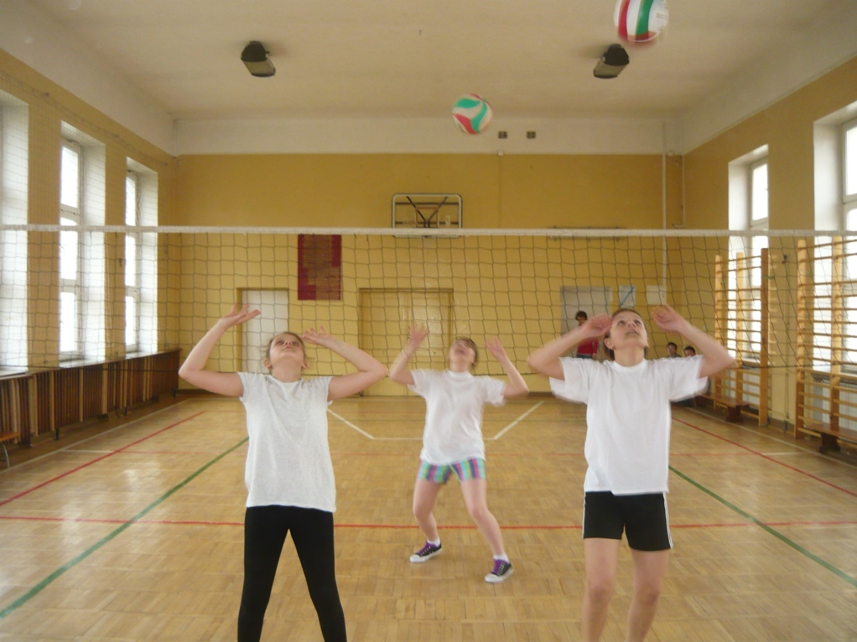
1. Rozruszamy ciało grą w siatkówkę.

Slide 3
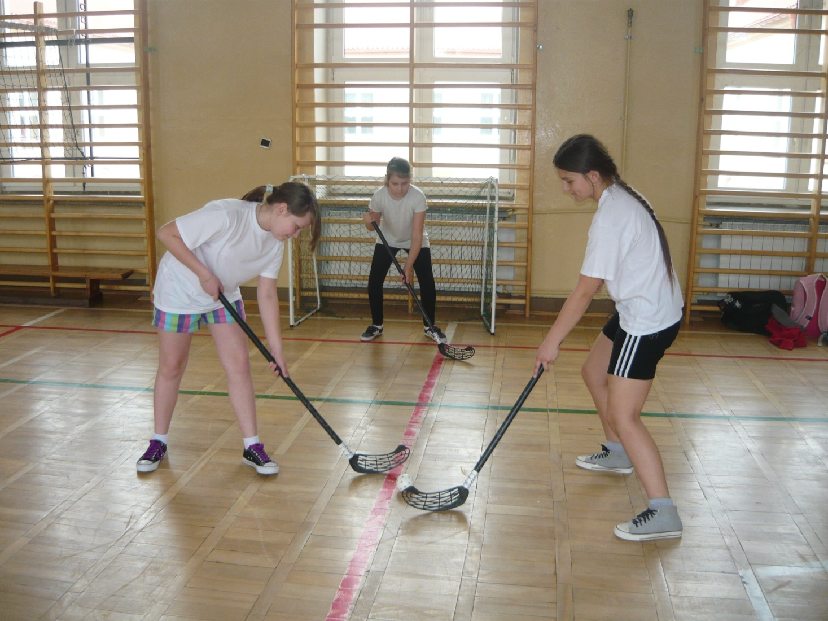
2.Rekreacyjna gra w hokeja.

Slide 4
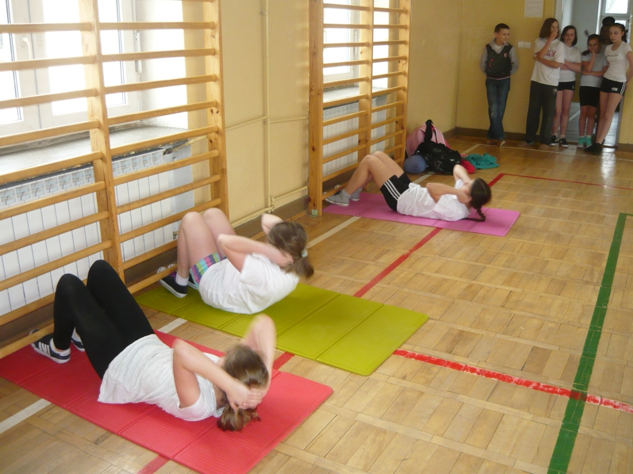
3. Mają jeszcze siłę dalej ćwiczyć ?

Slide 5
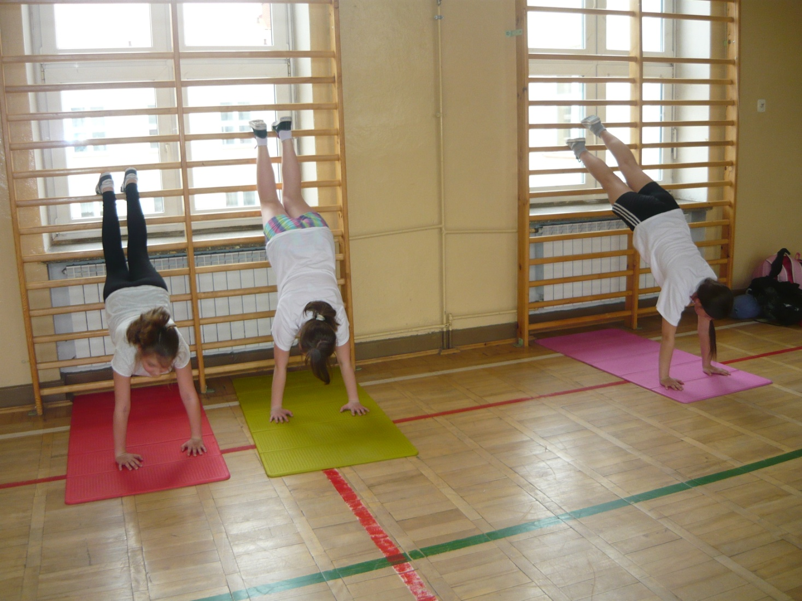
4. Kto da radę wyżej ?

Slide 6
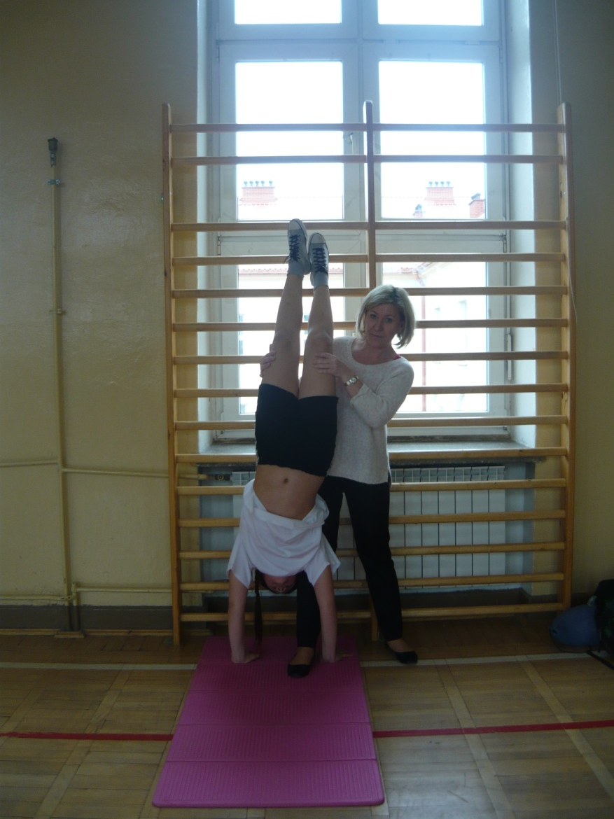
5. Utrzymasz równowagę, jeśli nie pomoże Pani Świedzińska?

Slide 7
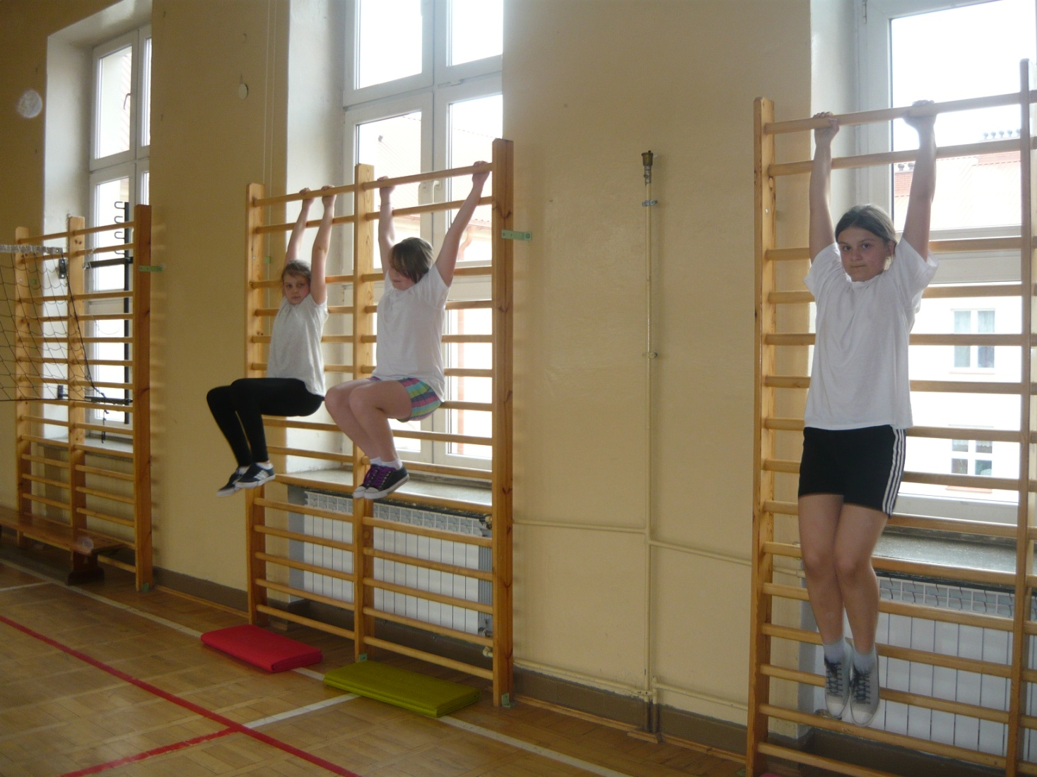
6. Wytrzymacie jeszcze trochę?

Slide 8
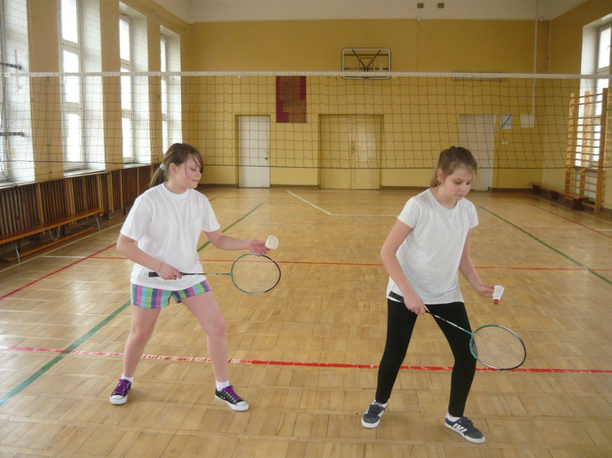
7. Czas na coś łatwego, tak sądzę.

Slide 9
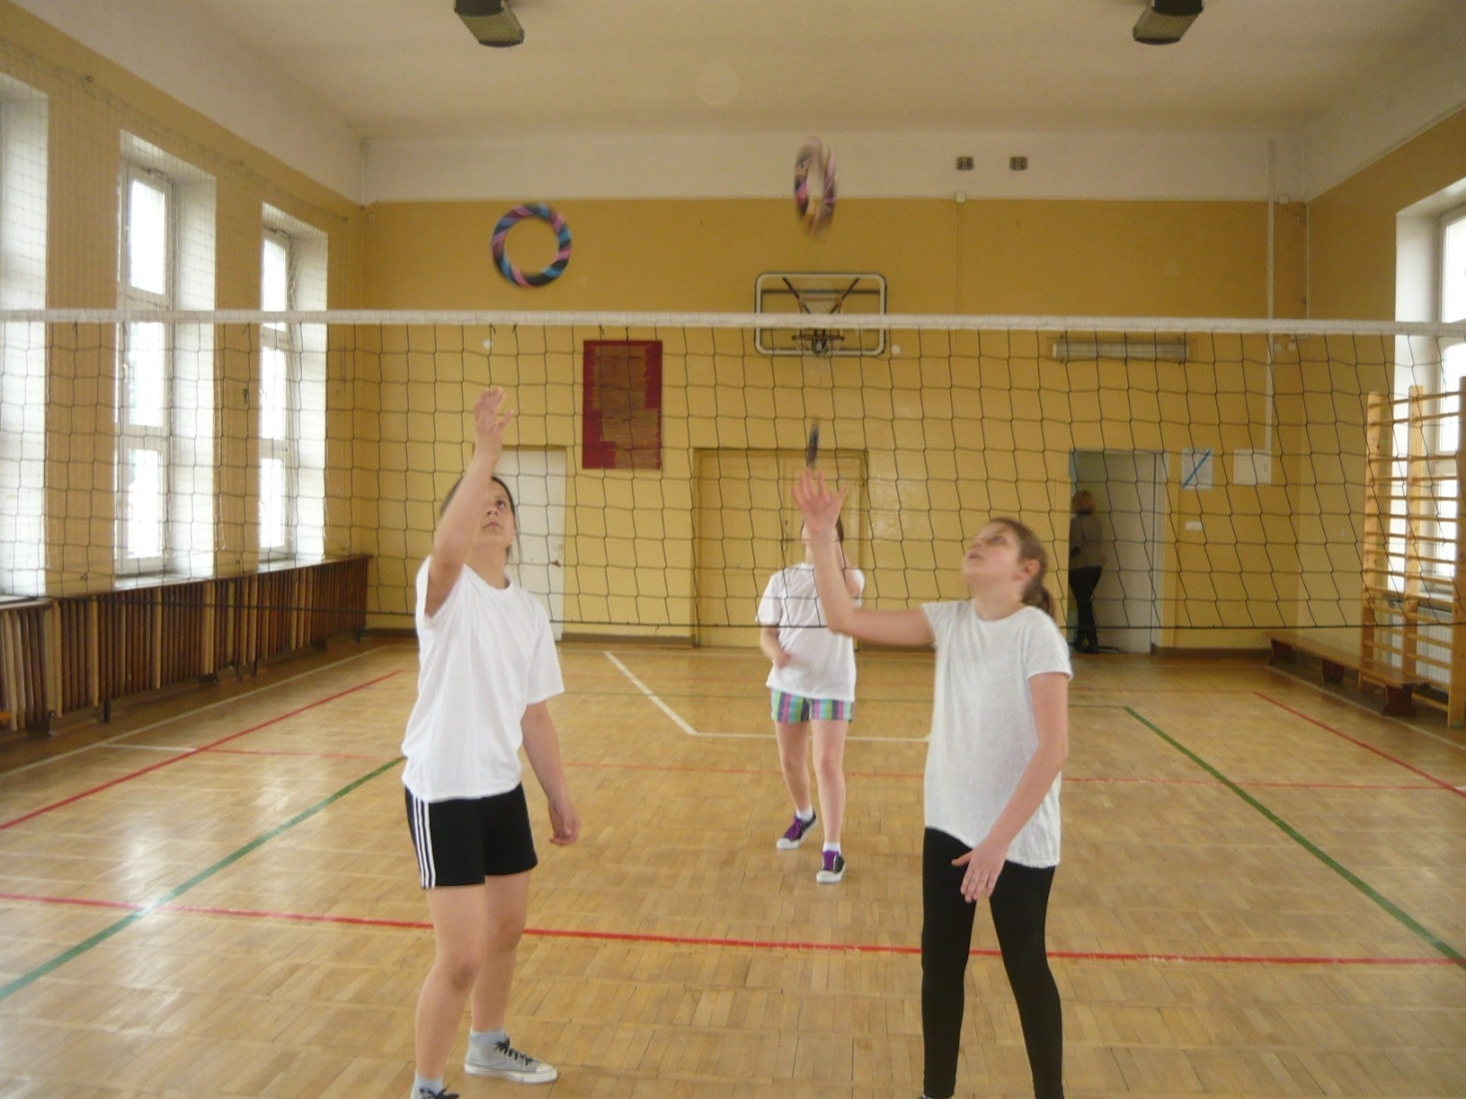
8.Czy umiecie grać w ringo?

Slide 10
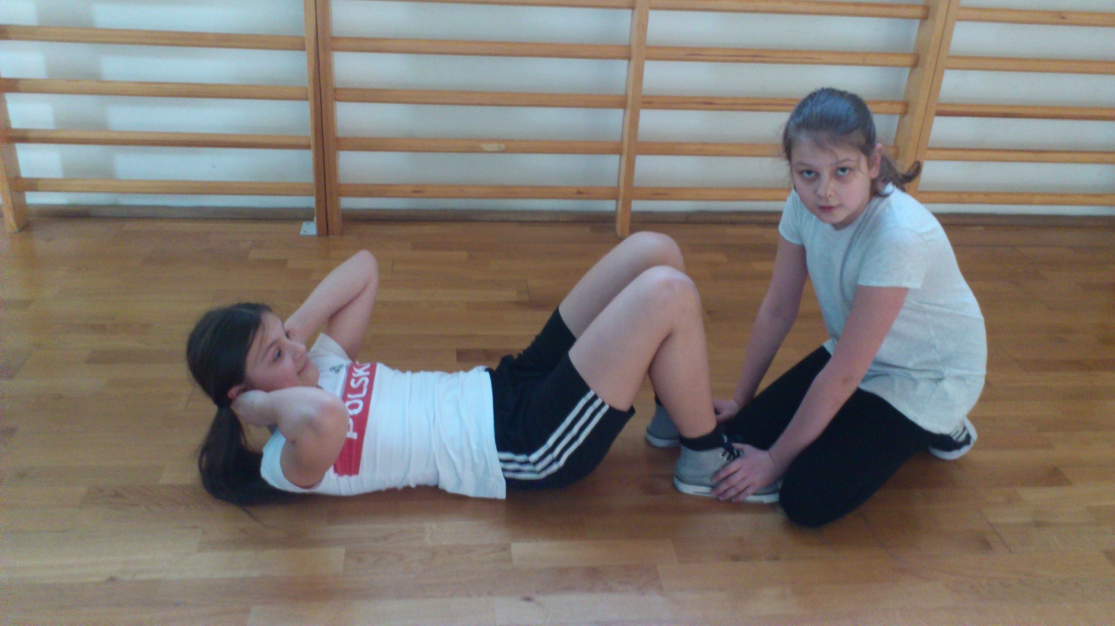
9. Kinga nie traci sił, daje radę.

Slide 11
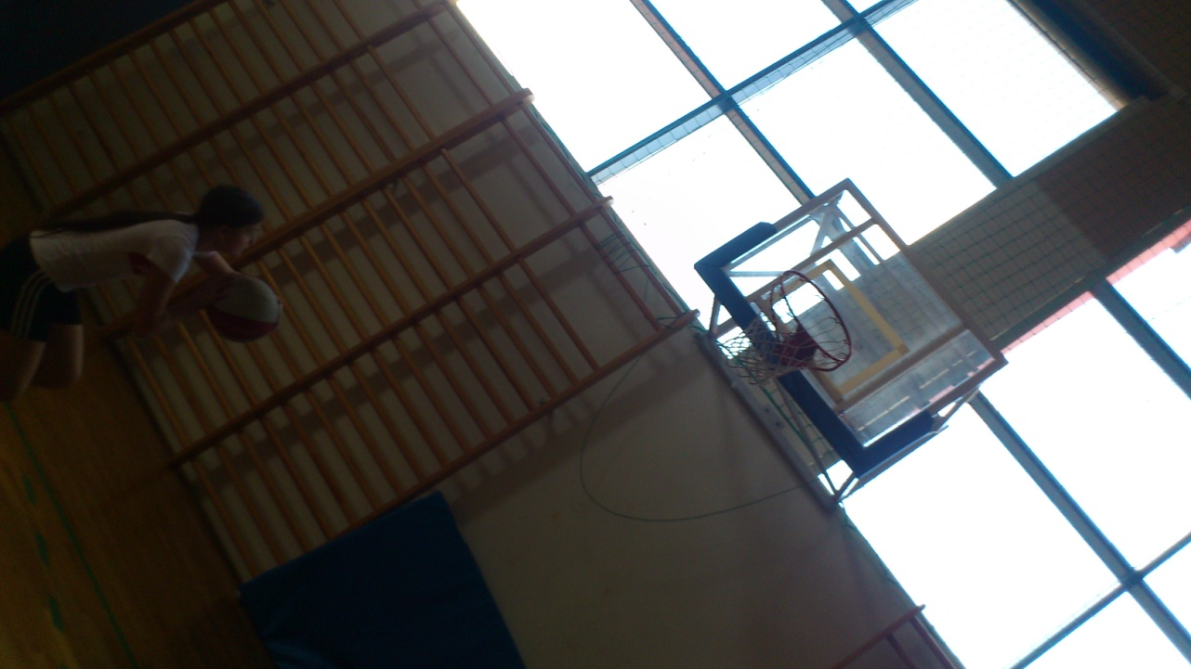
11.Trafię czy, nie trafię oto jest pytanie.

Slide 12
Dziękujemy za uwagę
Kwaśne Cytryny

